Slide 1
计算机网络-2024年秋 传输层（5）：新型传输层协议
黄群
huangqun@pku.edu.cn

Slide 2
目录
DCCP
MPTCP
QUIC

Slide 3
UDP的问题
一些容忍少量丢包、但延迟敏感的应用，适合采用UDP传输：
如视频会议、在线游戏等
然而，UDP没有拥塞控制机制：
拥塞发生时，UDP既感知不到拥塞，也不会降低其发送速率，从而影响应用性能，也影响网络的整体性能
对TCP协议极不友好，损害网络公平性（TCP让出的带宽都被UDP占了）
解决方案：
给UDP增加拥塞控制机制

Slide 4
DCCP：UDP + 拥塞控制
DCCP=UDP+拥塞控制
增加ACK报文、包序列号、面向连接等拥塞控制手段
DCCP提供不可靠数据报流服务：
UDP报文段可能丢失、乱序到达
无流量控制
DCCP提供模块化的拥塞控制：
应用可以根据需要，选择不同的拥塞控制机制

Slide 5
DCCP的报文格式
DCCP报文包括四个域
DCCP位于传输层
Generic Header
Additional Fields
Options
Application Payload
传输层
DCCP
TCP
UDP
0
8
16
24
0
8
16
24
Source Port |  |  |  |  | Destination Port
Data Offset |  |  | CCVal | CsCov (4bit) | Checksum
Res | Type (4bit) | 1 | Reserved |  | Sequence Number (high bits)
Sequence Number (low bits)
Source Port |  |  |  |  | Destination Port
Data Offset |  |  | CCVal | CsCov | Checksum
Res | Type | 0 | Sequence Number
使用短序号
使用常规序号
X =0
X =1
Notes:
所有报文都要携带通用头部。通用头有两种类型，一种带48bit的常规序号，另一种带24bit的短序号，应用可以根据需要选择。
不同类型的报文需要不同的Additional Fields，但该字段的长度是固定的。
options是一个变长列表。

Slide 6
DCCP的报文类型
DCCP-Request | An open connection request(from client)
DCCP-Response | An open connection response(from server)
DCCP-Ack | Transmit ack info
DCCP-Data | Transmit data
DCCP-DataAck | DCCP-Data + DCCP-Ack
DCCP-CloseReq | An close connection request(from server)
DCCP-Close | An close connection request(from client)
DCCP-Reset | Destroy connection
DCCP-Sync, DCCP-SyncAck | Recover synchronization after bursts of loss and recover from half-open connections
连接初始化
数据传输
连接终止
重新同步

Slide 7
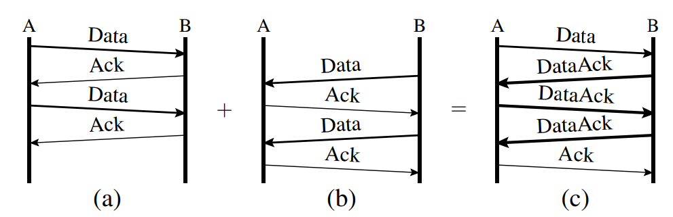
DCCP连接
DCCP是面向连接的，两个主机之间有一个全双工连接：
由两个方向的半连接组成
以A to B方向的半连接为例
A向B发送Data报文段
B向A发送ACK报文段
同一方向的ACK段和Data段可以合并成DataAck报文段

Slide 8
DCCP的交互流程
Only
Server
Client
Server
Client
Server
Client
Server
CLOSED
CLOSED
OPEN
OPEN
LISTEN
Data/ACK/DataACK
CloseReq
CLOSEREQ
REQUEST
Request
CLOSING
Close
Response
RESPOND
Reset
CLOSED
OPEN
…
TIMEWAIT
ACK
OPEN
CLOSED
Wait
2 MSL
(a) 连接建立
(b) 数据传输
(c) 连接终止

Slide 9
DCCP的拥塞控制机制
DCCP连接支持拥塞控制，应用可以根据需要选择不同的拥塞控制机制：
组成一个连接的两个半连接，可以选择不同的拥塞控制机制
不同的拥塞控制机制由一个1字节的CCID来标识，连接建立时两个终端协商确定
目前DCCP的RFC文档定义了两个CCID，分别是2和3，其余的值保留
CCID2：TCP-like Congestion Control
CCID3：TCP-Friendly Rate Control(TFRC)
Notes:
不同的应用有不同的需求，而且没有一个协议可以覆盖所有应用的需求，因此DCCP的目的并不是提供一个具体的、全面的解决方案，而是提供简洁且通用的API，从而程序员可以基于这些API进行开发。

Slide 10
DCCP的拥塞控制机制
TCP-like Congestion Control（CCID2）
发送方维持一个发送窗口，并且不停地发包，直到没有可用的发送窗口
接收方对收到的包回复ACK报文，包括一段时间内收到的所有包的序号（用于支持SACK机制）
丢包或者ECN标记表示出现拥塞，此时发送端需要将发送窗口减半
TCP-Friendly Rate Control（CCID3）
接收方计算丢包率，报告给发送方
发送方根据丢包率计算发送速率，并根据发送速率发包
相比而言，CCID3可以更平滑地调节发包速率

Slide 11
DCCP可靠传输
SeqNum与ACK只是用来拥塞控制，不要求可靠传输
接收方：ACK可以不含序列号（如CCID3，只反馈丢包率）
发送方：发现丢包也没有义务

Slide 12
目录
DCCP
MPTCP
QUIC

Slide 13
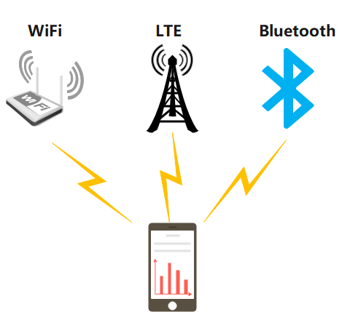
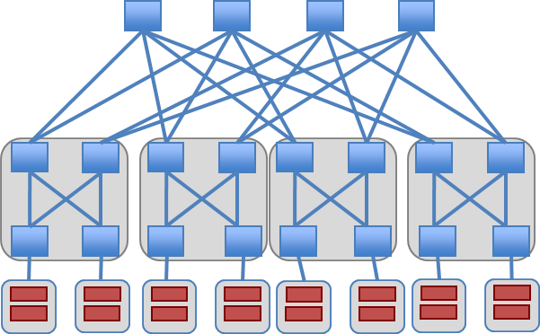
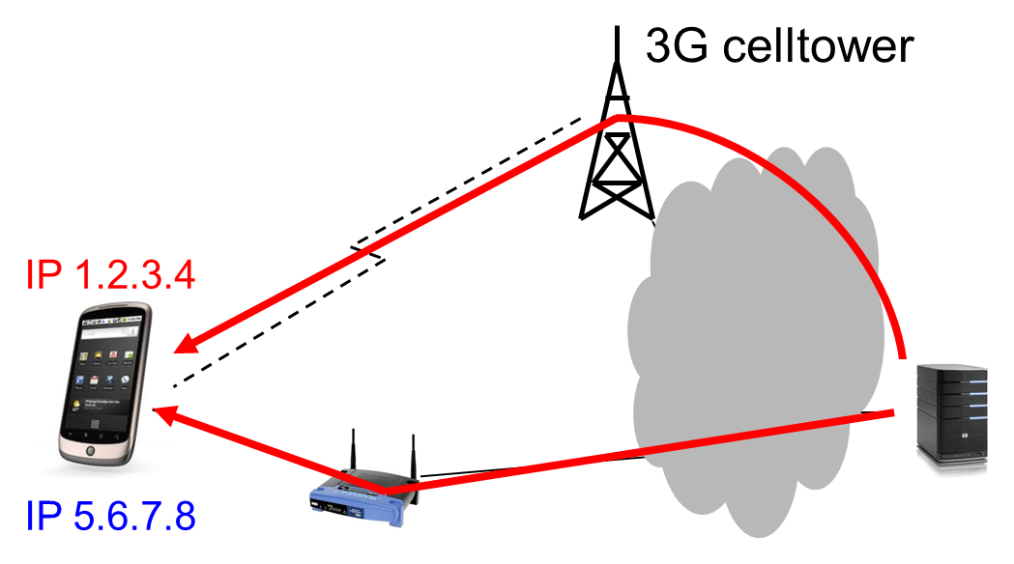
传统TCP协议的不足与改进方案
传统TCP协议仅支持单路径传输，即只能利用终端主机上的一个网络接口传输数据
随着接入技术的发展，同时具备多个网络接口的网络设备已经越来越普及，多路径传输更适合当前的网络环境
数据中心移动网络
多路径传输示意图
移动网络
移动网络和数据中心网络中的网络设备天然拥有多个网络接口，已具备实现多路径传输的物理基础
多路径TCP协议（MPTCP）：将单一数流切分为若干TCP子流，同时利用多条路径进行传输
13

Slide 14
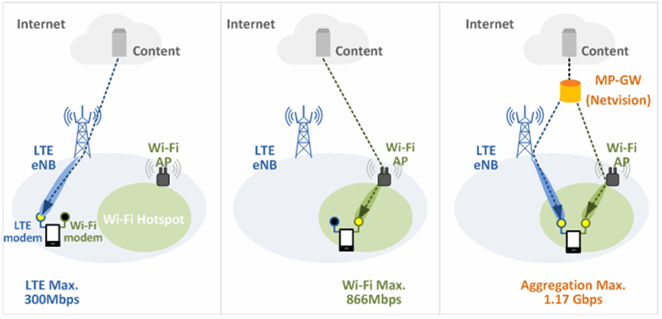
MPTCP的优势
多径带宽聚合
终端设备可以聚合不同路径上的可用带宽，以获得更高的网络带宽
提升传输的可靠性
使用多条路径传输数据，可以有效避免因单条路径性能恶化或中断导致的应用连接中断
支持链路的平滑切换
多路径传输方式允许终端在不同接入网络间快速、平滑地切换，选取当前链路质量最好的路径传输数据

Slide 15
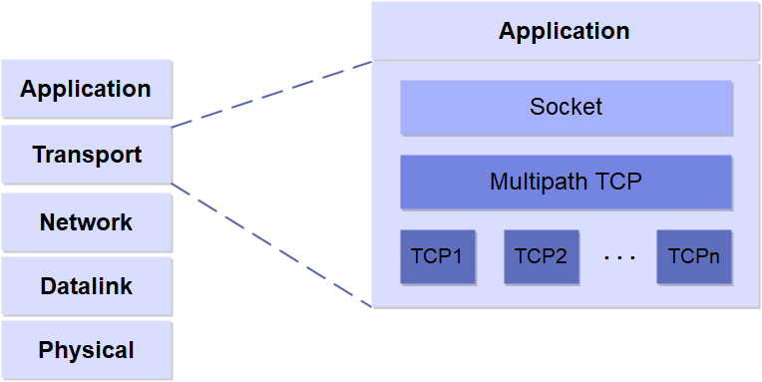
MPTCP在网络体系结构中的位置
MPTCP位于套接字和TCP之间：
MPTCP可在源主机和目的主机的多对网络接口间分别建立TCP连接，并将数据流分配到多条TCP连接上传输
应用程序通过套接字调用MPTCP，MPTCP向应用程序提供单条连接的抽象，因而对应用层透明
MPTCP兼容并扩展了TCP协议：TCP基本头不变，只定义了新的选项，从而对网络层也是透明的
MPTCP连接是一个或多个子流的集合：
路径：本地主机与远程主机之间可用于建立连接的一个链路序列称为路径，使用四元组<本地IP地址，本地端口，远程IP地址，远程端口>表示
子流：在单个路径上运行的 TCP 流称为子流，是MPTCP连接的组成部分

Slide 16
MPTCP连接管理
用于MPTCP连接管理的操作（TCP选项字段）：
MP_CAPABLE：建立MPTCP连接
MP_JOIN：附加新的子流到已有连接
ADD_ADDR：新增可用路径
REMOVE_ADDR：删除路径
MP_FASTCLOSE：关闭所有子流
主机A
主机B
地址A1
地址B1
SYN
SYN/ACK
ACK
建立MPTCP连接：
首先初始化一条MPTCP连接（与建立常规TCP连接的过程相似）
然后将MPTCP的其它子流附加到已经存在的MPTCP连接上
常规TCP连接的建立过程-三次握手
16

Slide 17
初始化MPTCP连接
初始化一条MPTCP连接（A1->B1)
主机B
主机A
建立MPTCP连接的过程与建立常规TCP连接相似，不同之处在于启用了MP_CAPBLE字段，并交换了用于身份认证和建立子流的密钥信息
地址A1
地址A2
地址B1
地址B2
SYN+MP_CAPABLE
主机A发出SYN报文段，其中启用了MP_CAPBLE字段，用以询问主机B是否支持MPTCP
SYN/ACK+MP_CAPABLE(Key-B)
ACK+MP_CAPABLE(Key-A, Key-B)
若主机B支持MPTCP，则响应SYN/ACK报文段，其中启用了MP_CAPBLE字段并附上自己的密钥
主机A向主机B发送ACK报文段，并附上自己和主机B的密钥，至此MPTCP的连接初始化完成
17

Slide 18
附加子流到MPTCP连接上
创建新的子流（A2->B2）附加到已经存在的MPTCP连接
主机A
主机B
附加子流需要启用MP_JOIN字段
地址A1
地址A2
地址B1
地址B2
主机A根据Key-B生成主机B的令牌（Token-B），该令牌指定当前子流需要附加到哪个MPTCP连接上，并将自身产生的随机数（R-A）和当前子流的地址编号（A2-ID）添加到SYN报文段中
SYN+MP_CAPABLE
SYN/ACK+MP_CAPABLE(Key-B)
ACK+MP_CAPABLE(Key-A, Key-B)
主机B根据前面MP_CAPBLE字段交换的密钥和随机数（R-A）产生认证信息（HMAC-B），与自身产生的随机数（R-B）和当前子流的地址编号（B2-ID)一同写入SYN/ACK报文段中
SYN+MP_JOIN(Token-B, R-A，A2-ID)
SYN/ACK+MP_JOIN(HMAC-B, R-B，B2-ID)
主机A验证HMAC-B，无误后向主机B发送ACK报文段，并附上自己的认证信息（HMAC-A）
ACK+MP_JOIN(HMAC-A)
ACK
主机B验证HMAC-A，无误后向主机A发送ACK报文段，至此子流建立完毕

Slide 19
MPTCP路径管理和关闭连接
新增路径
隐式新增：使用MP_JOIN方式新增子流
显式新增：仅新增路径（并不启用新的子流），使用ADD_ADDR字段
主机A发送启用了ADD_ADDR字段的报文段，包含新的IP地址/端口对（IP#-A3)和对应的IP地址编号(IP#A3-ID)、认证信息（HMAC-A3），ECHO指示当前报文段是“发出”
主机A
主机B
ADD_ADDR(ECHO=0,IP#-A3,IP#-A3-ID,HMAC-A3)
主机B验证HMAC-A3，无误后将路径信息记录下来，向主机A发送响应报文段，ECHO标注为“响应”，其它信息原样发回
ADD_ADDR(ECHO=1,IP#-A3,IP#-A3-ID,HMAC-A3)
删除路径
主机A发送启用了REMOVE_ADDR字段的报文段，指定要删除的路径地址
关闭单个子流：与关闭常规TCP连接一致
关闭所有子流：
REMOVE_ADDR(A3-ID)
主机A发送启用了MP_FASTCLOSE字段的报文段，其中附加了主机B的密钥用以身份认证
ACK／RST(Key-B)
RST
主机B收到后，选择恰当时机关闭所有连接，并向主机A发出确认
19

Slide 20
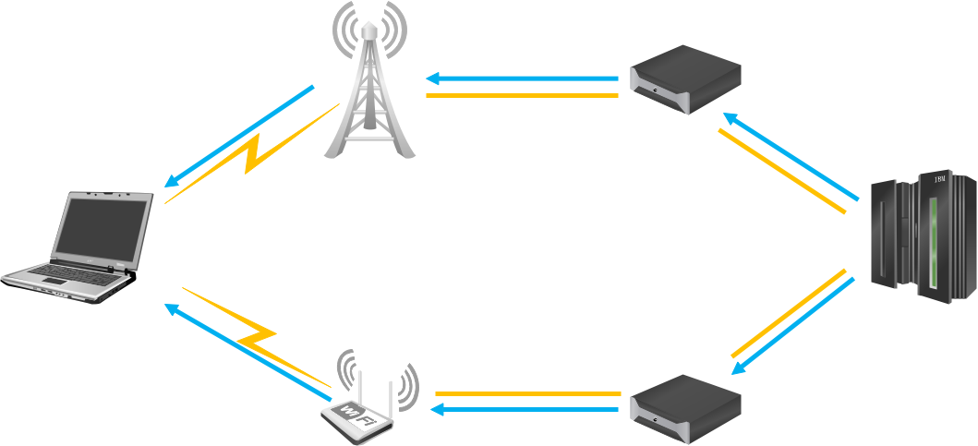

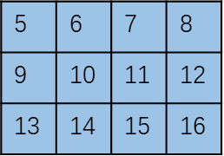
MPTCP的数据调度
在多路径传输中，发送端将属于同一个数据流的数据包调度到不同的路径上传输，由于不同路径的差异，这些数据包往往无法按照发送顺序到达接收端
应用层数据包
低速链路
高速链路
乱序到达的数据包需暂存在接收缓存中，直到接收缓中的数据包能够按序交付给上层应用，这既影响了数据传输的实时性，又影响了网络的吞吐量
MPTCP：根据拥塞窗口大小及路径延迟，将数据按比例分配给各个子流，尽力保证数据包按序到达接收端，降低数据乱序到达对网络性能产生的不利影响
20

Slide 21
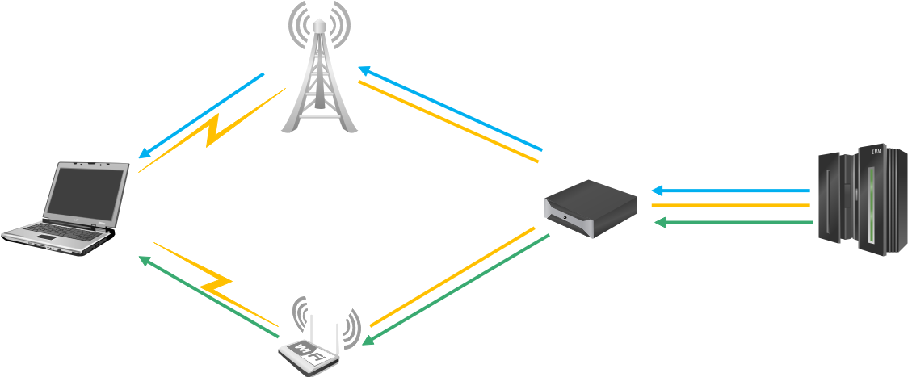
MPTCP的拥塞控制
IETF MPTCP工作组提出的拥塞控制的设计目标
提升吞吐量：多路径TCP连接的各个子流获得的总吞吐量，不应低于其最优路径上单路径TCP连接的吞吐量
公平性：多路径TCP连接在同一网络瓶颈处的多个子流，不能过多地侵占其它单路径TCP连接的带宽
均衡拥塞：多路径TCP连接应能在满足前两个准则的情况下，实现各个子流之间的负载均衡，尽可能将拥塞路径上的流量迁移到较好的路径上
公平性是关注的重点，MPTCP采用的是网络公平性原则
举例：假设MPTCP的两个子流与一个常规TCP流共享一个网络瓶颈，则MPTCP两个子流获得的带宽应为瓶颈带宽的1/2，而不是2/3，这样才能保证MPTCP连接对常规TCP连接的友好性
网络瓶颈
子流1
MPTCP实现网络公平性准则的方法：
限制各个子流窗口增长速度的总和，不超过单路径TCP连接的窗口增长速度
从而，MPTCP连接通过各子流获得的总吞吐量和单路径TCP连接获得的吞吐量相当
子流2

Slide 22
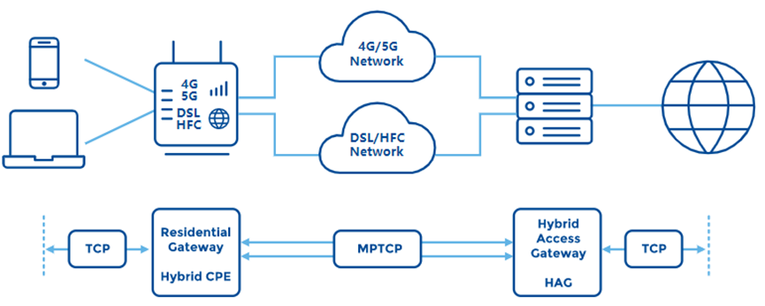
MPTCP的应用现状
Linux内核已经支持MPTCP协议，当前最新版本为v0.95（ http://www.multipath-tcp.org/ ）
iPhone和iPad上的Multipath TCP（https://support.apple.com/zh-cn/HT201373）
在同时支持蜂窝移动数据网络和Wi-Fi网络的iOS设备中，Siri 尝试通过 Wi-Fi 建立 MPTCP 连接；如果连接成功，Siri 通过蜂窝移动数据建立备用连接；如果 Wi-Fi 不可用或不可靠，MPTCP 立即在后台切换到蜂窝移动数据网络
三星的手机设备 Galaxy S6 和 S6 Edge 已经在韩国KT运营网络中支持MPTCP协议
Citrix公司的Web应用交付方案Netscaler 和F5公司的 BIG-IP 目前也同样支持使用MPTCP协议提升网络性能
Tessares公司推出的商业化MPTCP解决方案可以在用户端和服务器端快速部署MPTCP服务
华为Link Turbo技术？
22

Slide 23
目录
DCCP
MPTCP
QUIC

Slide 24
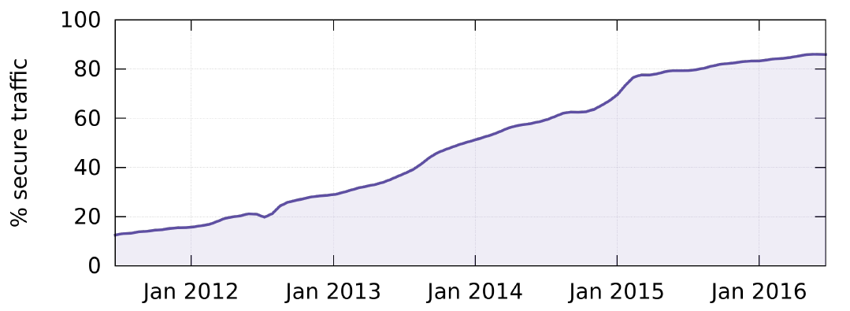
TCP存在的问题
TCP 实现在操作系统内核中
作为传输优化的最终受益者，应用无法对TCP进行修改
操作系统的更新往往跟不上应用的需求和节奏
TCP体系握手时延大
互联网上的大趋势：低时延需求越来越强烈；加密流量占比越来越大
TLS(传输层安全性协议)+TCP的体系握手时延很大，传输前需要3个RTT进行握手
近年来加密流量占比迅速上升
24

Slide 25
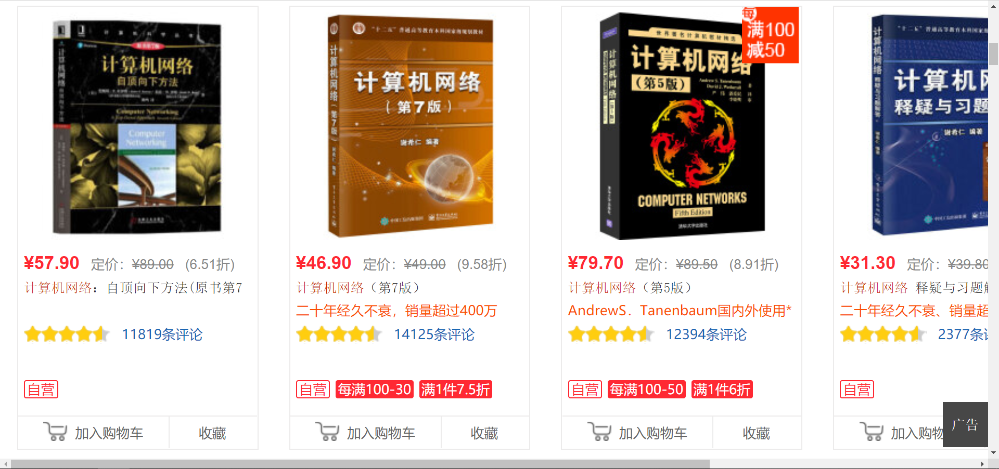
TCP存在的问题
TCP多流复用存在队头阻塞问题
当前的应用普遍比较复杂，常需要同时传输多个元素
例如：网页传输中，每个单独的图片即为一个数据流，不同数据流之间相互独立。为每个数据建立一个TCP连接很低效（尤其对于小流，单独建立连接成本高昂），因此出现了多流复用
TCP传输需要保持有序性
出现丢包时，后面的数据需要等丢失的包重传完成才能使用，这就导致了队头阻塞
网页中的多个图片可以同时传输
图片1
图片2
客户端
图片3
服务器
3个TCP连接
图片1
图片2
1个TCP连接
客户端
图片3
服务器
上图：每个数据流使用单独的TCP连接
下图：多个数据流复用一个TCP连接
25

Slide 26
QUIC：UDP基础 + TCP/TLS/HTTP特性
传统的传输架构
TCP提供数据传输服务
TLS（传输层安全性协议）对数据进行加密
HTTP协议定义如何发起请求-响应请求
应用在HTTP之上实现
基于QUIC的传输架构
QUIC替代TCP、TLS和部分HTTP的功能
QUIC实现在用户态中
底层基于UDP实现
拥塞控制是模块化的，可以方便地使用各种TCP拥塞控制算法，如CUBIC等
应用: 浏览器；
短视频；……
应用: 浏览器；
短视频；……
HTTP/2
HTTP over QUIC
QUIC
TLS(传输层安全性协议)
TCP
UDP
IP
IP
基于TCP的传输架构
基于QUIC的传输架构

Slide 27


QUIC连接建立
传统TCP建连
初步优化
QUIC
(Client)
(Server)
你好，咱们加密通话吧
你好，咱们加密通话吧
你好
1rtt
你好
你好，好的，我的密钥是xx
你好，好的，我的密钥是xx
2rtt
咱们加密吧
3rtt
收到！我的密钥是yy
收到！
我的密钥是yy;
***(加密后的数据）
好的，我的密钥是xx
收到！我的密钥是yy
收到！可以加密通话了！
收到！可以加密通话了！
***(加密后的数据）
第一段数据随密钥同时发送建连仅需1RTT
***(加密后的数据）
TCL建连、TLS建连串行进行
建连需要3RTT
传输建连与加密建连同时进行
建连需要2RTT
27

Slide 28
QUIC包格式介绍（简化）
QUIC底层使用UDP进传输
QUIC包作为UDP的数据载荷
IANA（互联网数字分配机构）建议QUIC使用UDP的443端口
Flags
连接标识符
包号
……
QUIC头
QUIC的数据部分
UDP头
UDP的数据部分
注：QUIC的包格式机制较为复杂，有20+种frame，这里做了概念简化

Slide 29
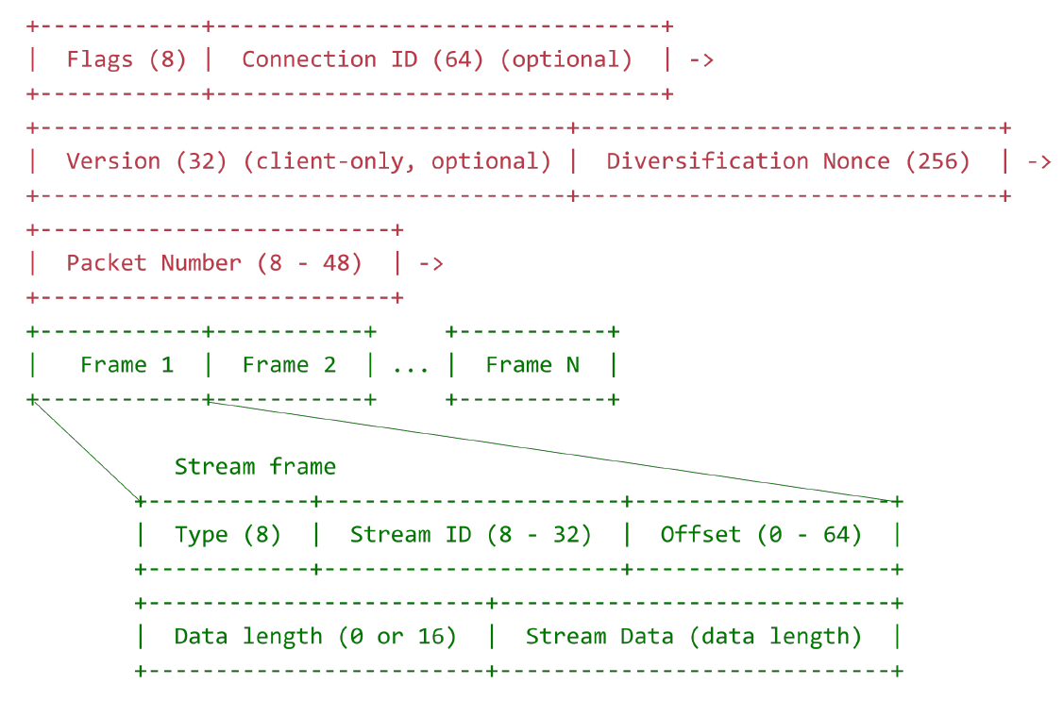
QUIC多数据流
TCP：1个连接1对双向字节流
QUIC：多字节流
一个QUIC连接，可以用于传输多个字节流（streams）
每个QUIC报文，甚至可以包含来自多个stream的数据
多个streams实现了独立的多流复用

Slide 30
无队头阻塞的多流复用
动画：同时发送两个流，黄颜色的流上有丢包
理论上，TCP也可以多流复用，但是……
TCP多流复用时的队头阻塞问题
TCP为保持数据的有序性，出现丢包时，会等待该数据到达后，再提交给上层应用
多流复用时，某个数据流的数据包丢失，会使得TCP连接上所有数据流都需要等待
QUIC对队头阻塞问题的解决
在单个连接中，建立相互独立的多个QUIC流，某个流的数据包丢失不影响其它流的数据交付
分析：TCP保证了整个连接的数据交付的有序性（有序）; QUIC利用了各个流相互独立的特性，仅保持了流内部数据的有序性（部分有序），减少了不必要的等待
同时限制：单个流对接收端缓冲区的占用不能超过阈值
TCP丢包会阻塞所有后续的流
QUIC丢包只会影响相关的流
红色流的包丢失，不会阻塞绿色和蓝色的流
30

Slide 31
明确的包序号和更精确的RTT
TCP中Seq的作用
ACK将Seq用于ACKNum，确认接收成功
接收端交付数据时，判断重复数据与顺序
QUIC
一个packet包含多个stream的frame
各个stream独立交付
TCP的seq对各个frame意义不大
因此，QUIC分离确认接收与向上层交付数据
Packet Number：ACK中确认packet接收
Offset：判断数据重复与顺序
连接标识符(Connection ID)：用于对连接进行表示和识别
包号(Packet Number)：单调递增，即同一个连接中，每个QUIC包的包号都不一样
Offset：该stream内的偏移量

Slide 32
明确的包序号和更精确的RTT
TCP重传歧义的问题：
TCP的重传包使用和原包相同的序号，因此可能某一序号被用了不止一次
TCP收到这一序号的ACK时，无法判断是针对哪个包的ACK，从而影响后续操作，如测量RTT的大小
QUIC解决重传歧义的方法：
QUIC的packet number单调递增，对于重传包也会递增packet number
每个packet number只会出现一次，ACK没有歧义！
QUIC接收端记录收到包与发出ACK之间的时延，并发馈给发送端，方便发送端更准确地测量RTT

Slide 33

IP地址/端口切换无需重新建立连接
IP地址/端口发生变化时，TCP连接会断开
例如手机WIFI断开时，常常自动转而使用移动信号
此时，TCP会断连，需要应用进行处理
IP变化时，TCP需要重新建立连接
5.6.7.8
1.2.3.4
切换连接导致客户端IP变化
4G
手机上经常出现WIFI和移动网络间的相互切换
33

Slide 34
IP地址/端口切换无需重新建立连接
IP地址/端口发生变化时，TCP连接会断开
例如手机WIFI断开时，常常自动转而使用移动信号
此时，TCP会断连，需要应用进行处理
QUIC支持IP/端口切换
QUIC使用Connection ID来表示每个连接
IP地址或端口的变化不影响对原有连接的识别
客户IP地址或端口发生变化时，QUIC可以快速恢复
由传输层对连接的切换进行管理
更符合互联网体系结构
不再需要应用重复造轮子
连接标识符(Connection ID)：用于对连接进行表示和识别

Slide 35


QUIC易于部署和更新
整个QUIC包被加密传输
保护用户数据隐私
避免被中间设备识别和修改
QUIC在用户态实现
与操作系统解耦，从而能和应用一同快速迭代
如：预留接口，用户自定义拥塞控制
版本协商机制
由于QUIC的快速迭代特性，会同时存在众多QUIC版本
客户需要和服务器进行版本协商（不引入额外时延的协商机制）
QUIC
0111
0101
TCP
中间设备无法识别和修改QUIC header中的信息
Notes:
x

Slide 36





QUIC的发展状态
以QUIC为基础的
HTTP 3.0发布！
2012年
2013年
2014年
2016年
2022年
Google开始设计QUIC的初始版本
开始在Chromium 浏览器中进行测试
作为HTTPS的底层协议在谷歌进行部署
IETF QUIC 工作组成立
QUIC for HTTP
截止2017年，互联网上7%的数据使用QUIC进行传送
2018年，IETF宣布，HTTP/3将弃用TCP协议，改为使用QUIC协议实现
2020年，华为在最新的HMS core网络加速套件中推出hQUIC
2020年， Facebook 宣布其超过 75% 的网络流量使用 QUIC；……
正在推进的新特性（截止2020年底）
加密算法由谷歌定义的算法，换成更通用的TLS
QUIC不可靠传输的扩展
可路由的Connection ID
截止时间可感知的QUIC扩展
……

Slide 37
总结
拥塞控制
TCP Tahoe（1986年进入BSD Unix，1988年论文发表）
TCP Reno（1986年进入BSD Unix，1990年论文发表）
慢启动优化（TCP Tahoe -> Linux 2.6 -> Linux 3.0，2010年论文发表）
TCP New Reno（1995年）
SACK（1996年RFC)
TCP Vegas（1995年论文）、TCP Westwood（2001年论文）
TCP BIC（2004年论文）
TCP CUBIC（2006年进入Linux 2.6.19，2008年论文发表）
TCP BBR（2016年论文）
DCTCP（2010年论文发表，2012年前后进入Linux 3.18）
新型传输层协议
DCCP
MPTCP
QUIC

